Slide 1
git Usage
Pascal Dziersk

Slide 2
Inhaltsverzeichnis
Versionsverwaltung
git
Wie funktioniert git?
Wer benutzt git?
Best Practise
Hands-On

Slide 3
Versionsverwaltung - Basics
Folder I
Folder I
Folder I
Folder II
Folder II
Folder II
File I
File I
File I
File II
File II
File III
0.9
1.0
2.0

Slide 4
Versionsverwaltung - Branchen
0.9
1.0
2.0
2.1
1.1

Slide 5
Warum Versionsverwaltung?
Protokollierung
Wiederherstellung
Archivierung
parallele Entwicklung

Slide 6
git
Kein zentraler Managementserver
Vollständige lokale Versionshistorie
Urheber: Linus Torvalds
Betriebssysteme: Linux, Windows, MacOS, […]

Slide 7
Wie funktioniert Git
Working Directory
Staging
Area
Repository

Slide 8
Wie funktioniert Git (Internal)
commit: c5e1e17
commit: b41171b
Datei I
1
tree: b2b476f
tree: 1467132
Datei I
n
Datei II
blob: c58f415
blob: 577576a
1
Datei I
Datei II

Slide 9
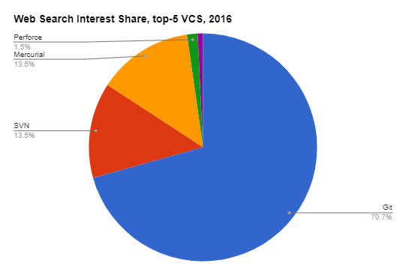
Wer benutzt git?
Linux Kernel - https://github.com/torvalds/linux
Microsoft Windows (GVFS)
  3,5 Millionen Dateien
  300 Gigabyte Daten
  4000 Ingenieure
  440 Branches
Gnome - https://gitlab.gnome.org/GNOME
Google, Spotify, Facebook etc.

Slide 10
git Anbieter
Github - https://github.com/
Gitlab - https://gitlab.com/
Atlassian BitBucket - https://bitbucket.org/

Slide 11
Best Practise
Gute Commit Messages
Regelmäßige Status Prüfungen und Updates
Häufige kleine funktionsfähige Commits
Entwicklungszweige verwenden
Auf Force push verzichten

Slide 12
Hands-On

